Slide 1
«Формирование представлений о здоровом образе жизни у дошкольников. Физкультурное образование детей с ОВЗ на основе взаимодействия семьи и педагогов дошкольных образовательных учреждений»
Подготовила: воспитатель
ГКДОУ «ДС №31»Сказка»
Моисеенко Ю.М.

Slide 2
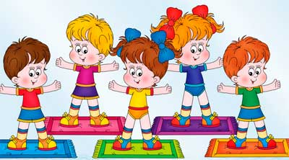
Здоровый образ жизни сегодня – не просто дань моде, это необходимость.
Здоровый, физически активный человек продуктивен в интенсивном ритме жизни, менее подвержен влиянию стрессовых и других негативных факторов.
Поэтому так важно с раннего детства формировать у детей понимание правил здорового образа жизни.

Slide 4
Дошкольный возраст является решающим в формировании фундамента физического и психического здоровья.
Именно в этот период идет интенсивное развитие органов и становление функциональных систем организма, закладываются основные черты личности, отношение к себе и окружающим. Важно на этом этапе сформировать у детей базу знаний и практических навыков здорового образа жизни, осознанную потребность в систематических занятий физической культурой и спортом.

Slide 5
Виды здоровья:
Физическое здоровье – это состояние, при котором у человека имеет место гармония физических процессов и максимальная адаптация к различным факторам внешней среды; совершенство саморегуляции в организме, гармония физиологических процессов.
Психическое здоровье – это высокое сознание, развитое мышление, большая внутренняя моральная сила, побуждающая к созидательной деятельности.
Социальное здоровье – это социальный статус, оптимальное место человека в обществе, его значимая роль в межличностных отношениях, зависящих от здоровья общества, а также от окружающей среды каждого человека.
Нравственное здоровье – это комплекс характеристик мотивационной и потребностной сферы в жизнедеятельности, основу, которую определяет система ценностей, установок и мотивов поведения индивида в обществе.
Духовное здоровье – система ценностей и убеждений человека.
Здоровый образ жизни – это максимальное количество биологически и социально целесообразных форм и способов жизнедеятельности, адекватных потребностям и возможностям человека, осознанно реализуемых им, обеспечивающих формирование, сохранение и укрепления здоровья.

Slide 6
Основные компоненты здорового образа жизни:
• мотивационно-ценностный (система побуждений к ЗОЖ);
• содержательно-профессиональный (система знаний ЗОЖ);
• эмоционально-практический (система умений и желание постоянно вести ЗОЖ);
• волевой (качества личности, способствующие достижению целей ЗОЖ, эмоциональные проявления в оценке достигнутого).

Slide 7
Основные компоненты здорового образа жизни
Рациональный режим дня.
Правильное питание.
Рациональная двигательная активность.
Закаливание организма.
Сохранение стабильного психоэмоционального состояния.
Соблюдение правил личной гигиены.

Slide 8
Рациональный режим
При правильном и строгом соблюдении режима вырабатывается четкий ритм функционирования организма. А это в свою очередь создает наилучшие условия для работы и восстановления, тем самым способствует укреплению здоровья.
Режим дня необходимо соблюдать с первых дней жизни.
От этого зависит здоровье и правильное развитие.

Slide 9
Правильное питание
В детском возрасте особенно велика роль питания, когда формируется пищевой стереотип, закладываются типологические особенности взрослого человека. Именно поэтому от правильно организованного питания в детском возрасте во многом зависит состояние здоровья.
Основные принципы рационального питания:
Обеспечение баланса
Удовлетворение потребностей организма в основных питательных веществах, витаминах и минералах.
Соблюдение режима питания.

Slide 10
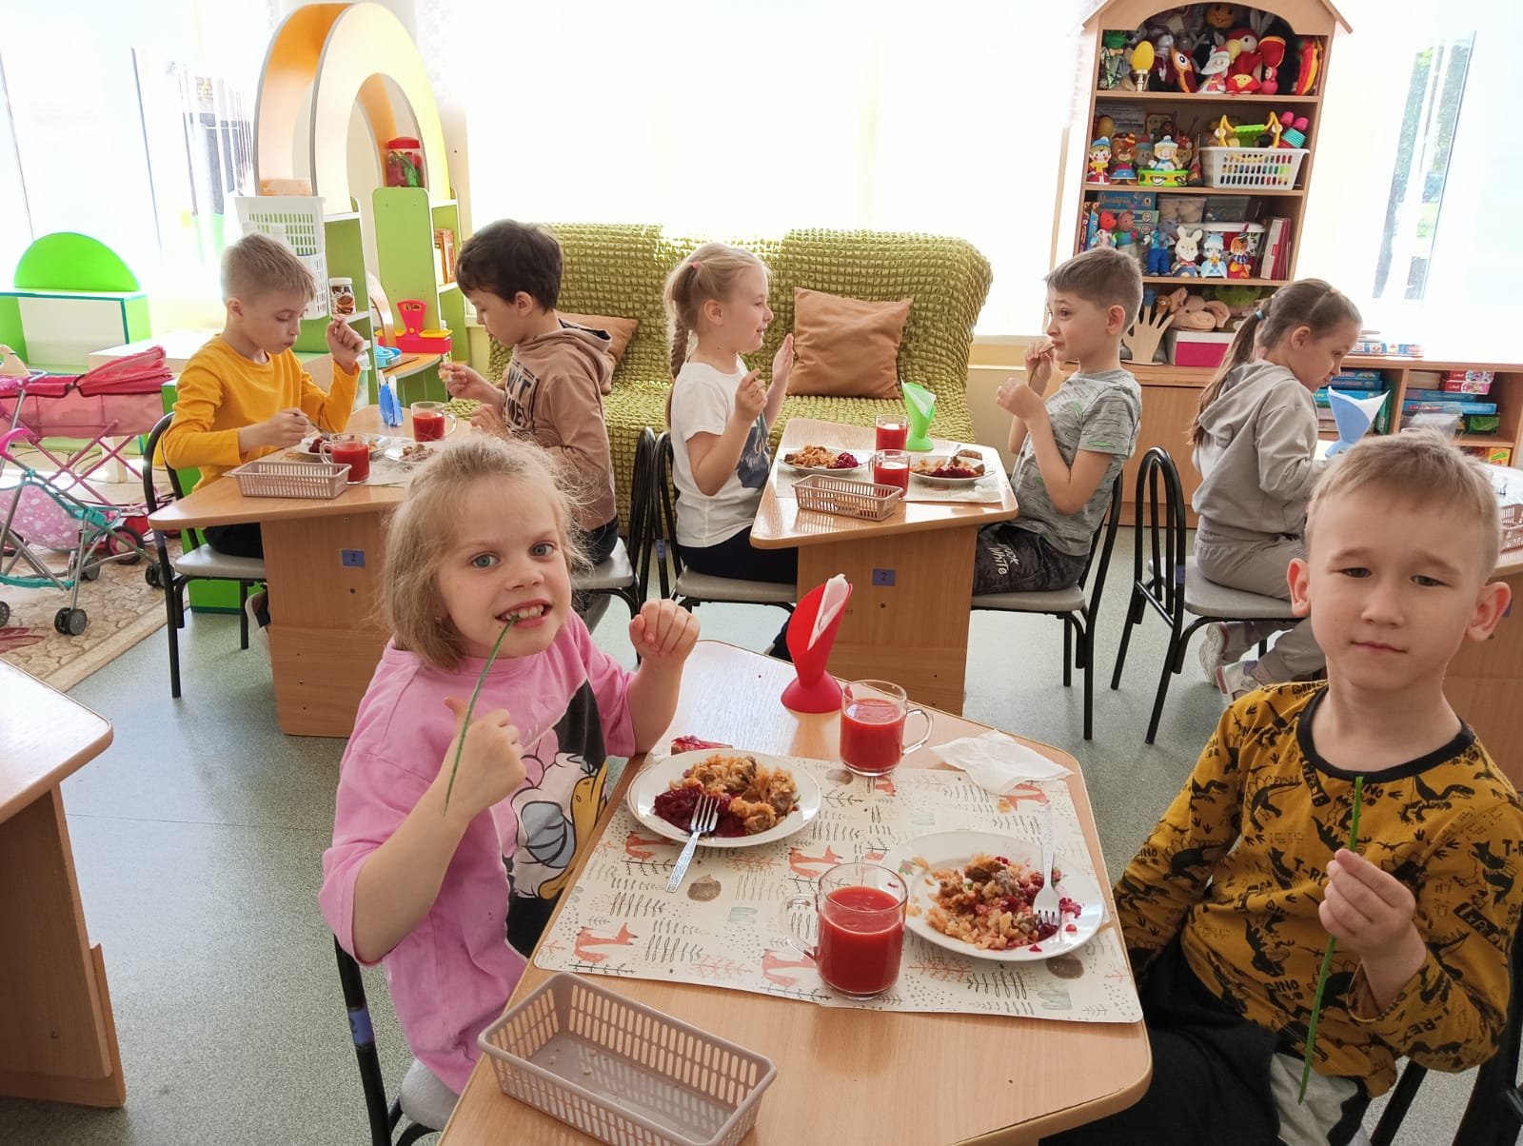
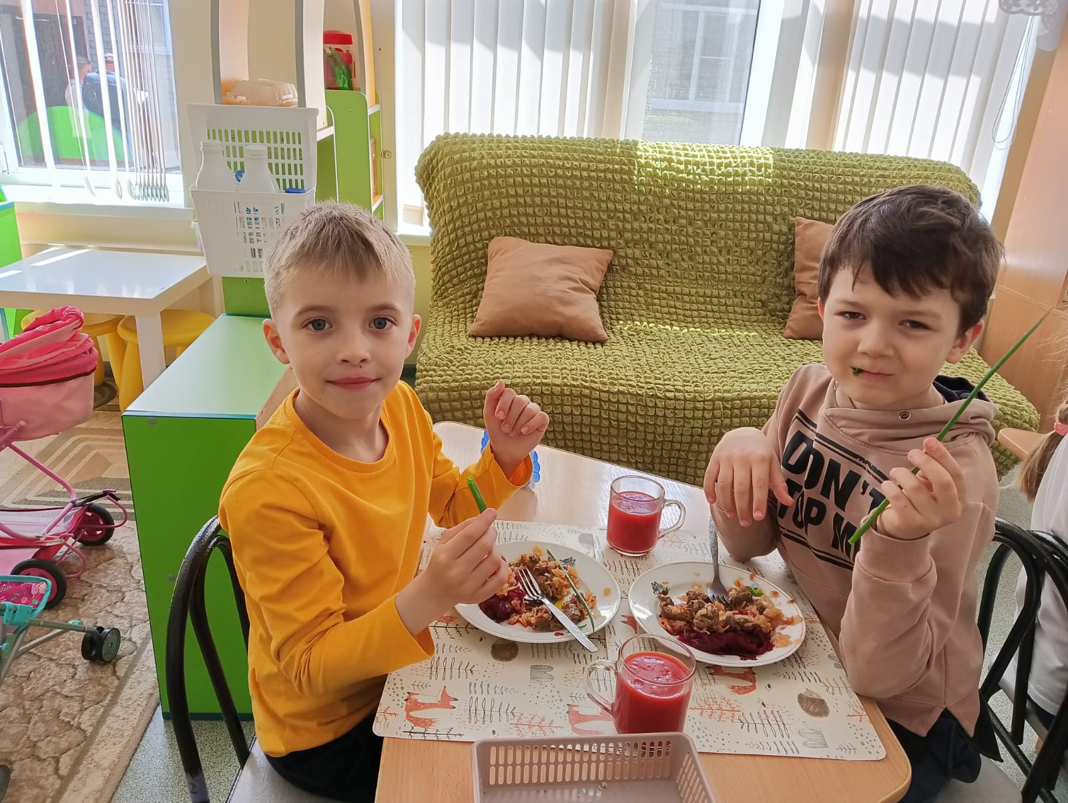
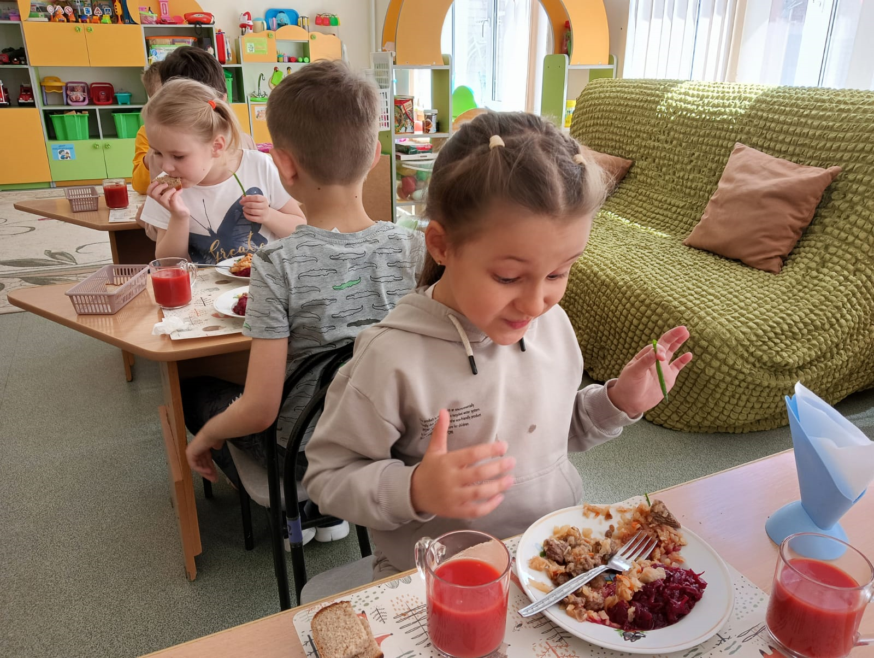
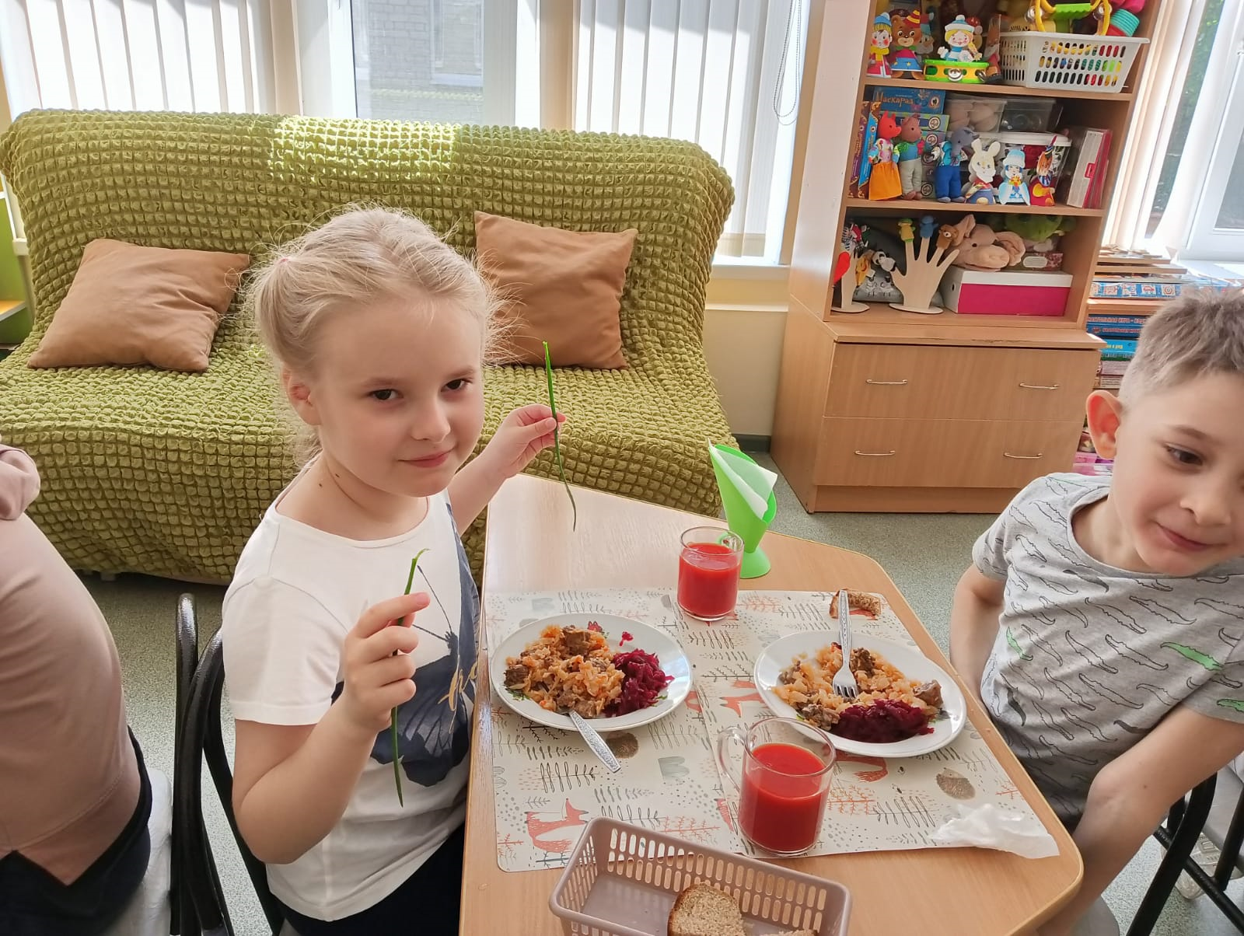

Slide 11
Рациональное питание детей является одним из основных факторов внешней среды, определяющих нормальное развитие ребенка. Оно оказывает самое непосредственное влияние на жизнедеятельность, рост, состояние здоровья ребенка, повышает устойчивость к различным неблагоприятным воздействиям. В связи с важностью такого компонента питания, как регулярность, в выходные и праздничные дни родителям надо придерживаться того же распорядка приема пищи, что и в дошкольном учреждении.

Slide 12
Рациональная двигательная активность
Культура здоровья и культура движения – два взаимосвязанных компонента в жизни ребенка. Активная двигательная деятельность, помимо положительного воздействия на здоровье и физическое развитие обеспечивает психоэмоциональный комфорт ребенка.
Средства двигательной направленности
Физические упражнения;
Физкультминутки;
Эмоциональные разрядки;
Гимнастика (оздоровительная после сна) ;
Пальчиковая гимнастика, зрительная, дыхательная, корригирующая;
Подвижные и спортивные игры способствуют улучшению работы всех органов и организма в целом.

Slide 13
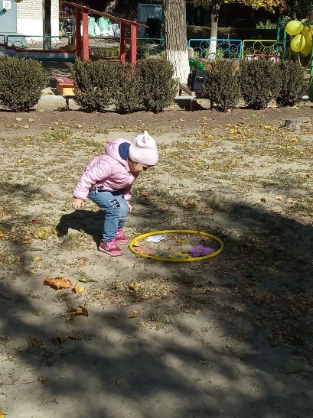
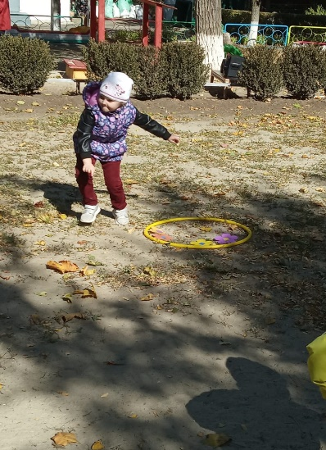
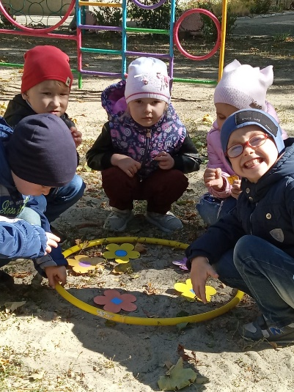
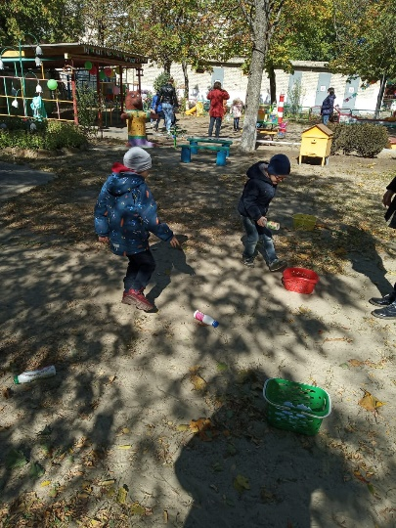
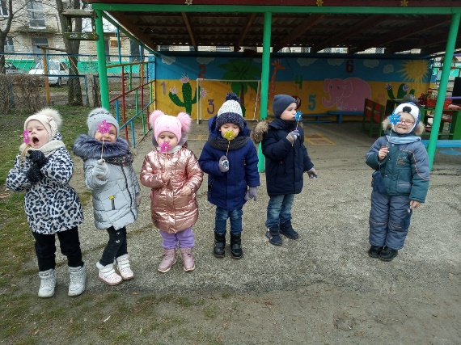
Осенние прогулки

Slide 14
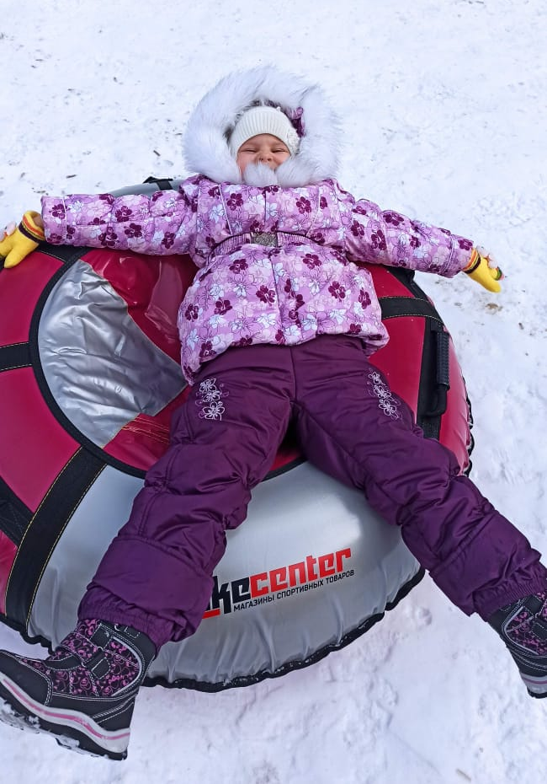
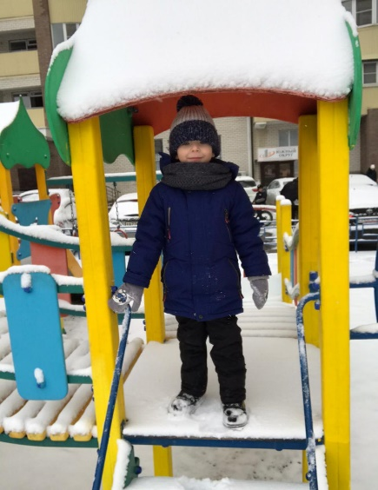
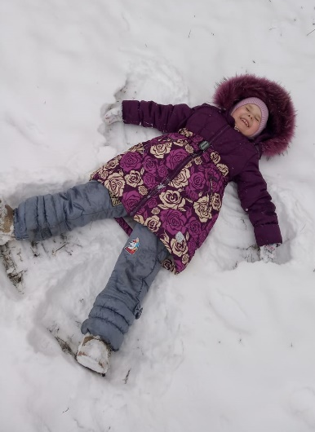
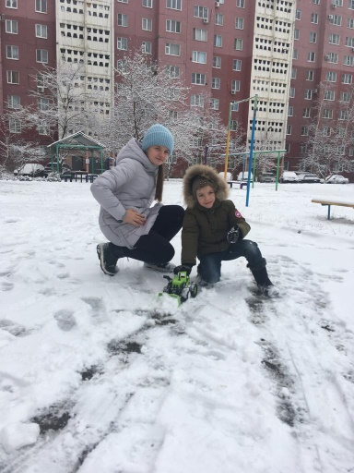
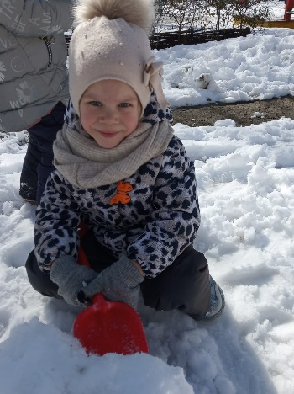
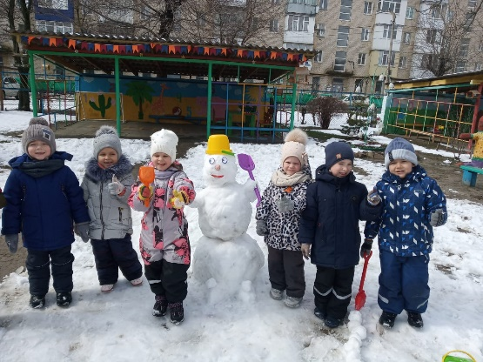
Зимние прогулки
Свежий воздух малышам Нужен и полезен! Очень весело гулять нам! И никаких болезней!...

Slide 15
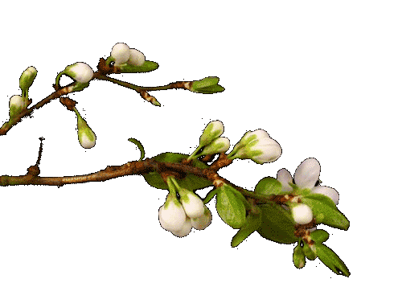
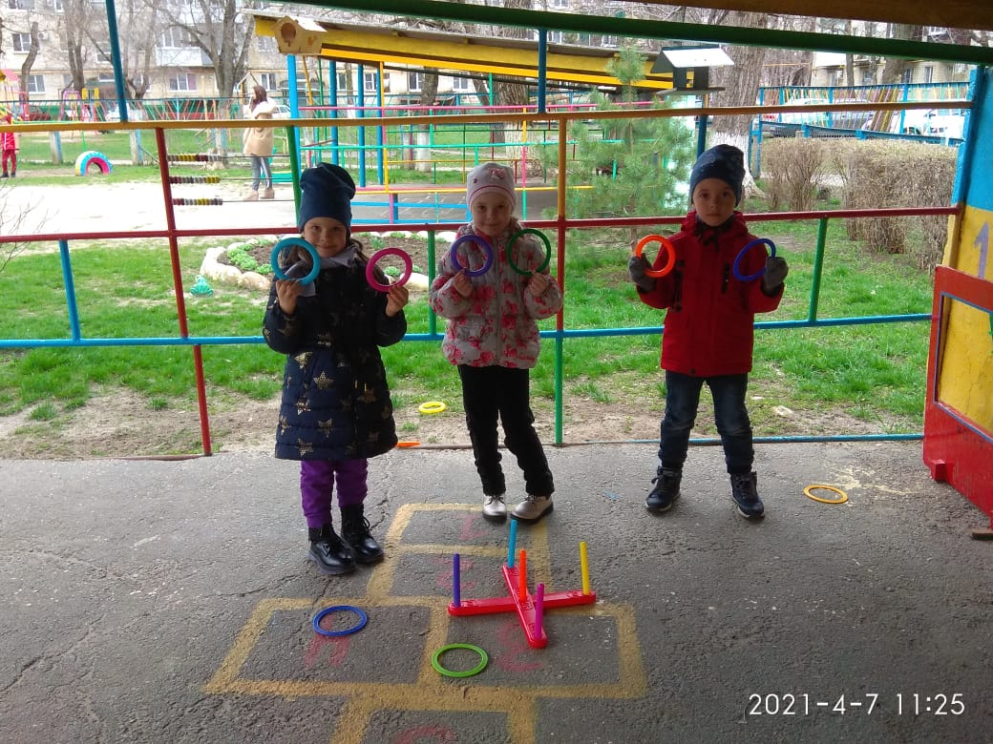
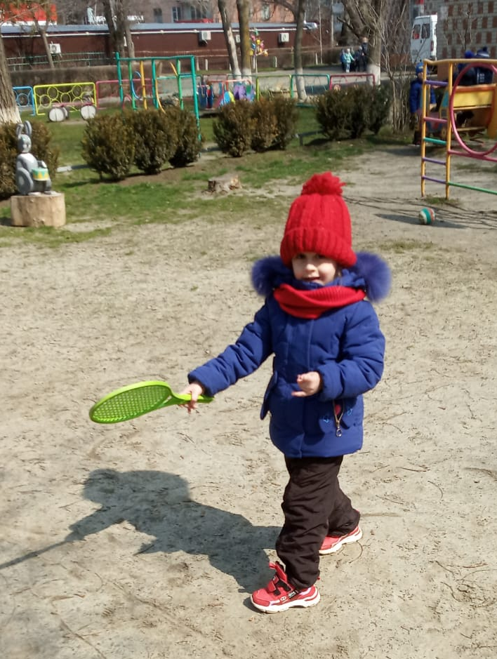
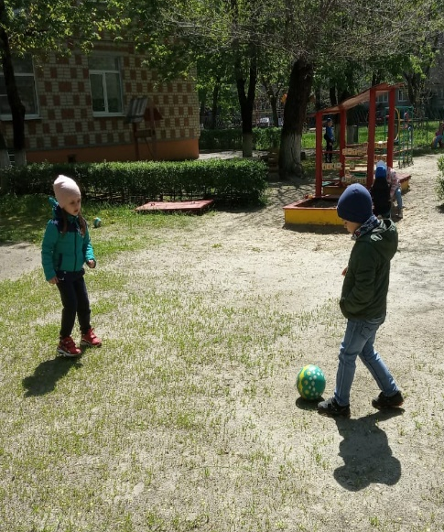
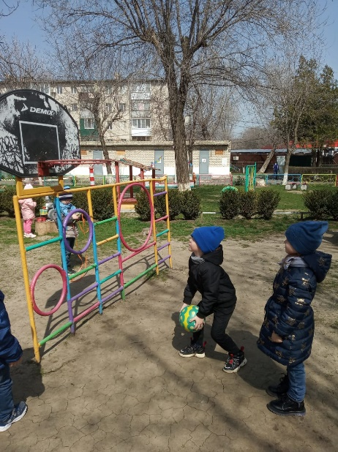
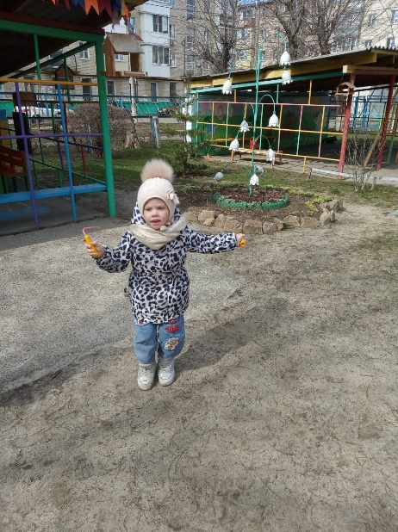
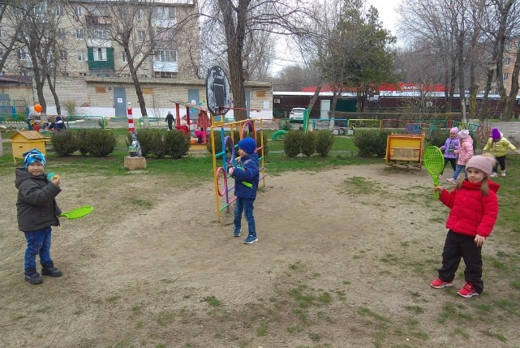
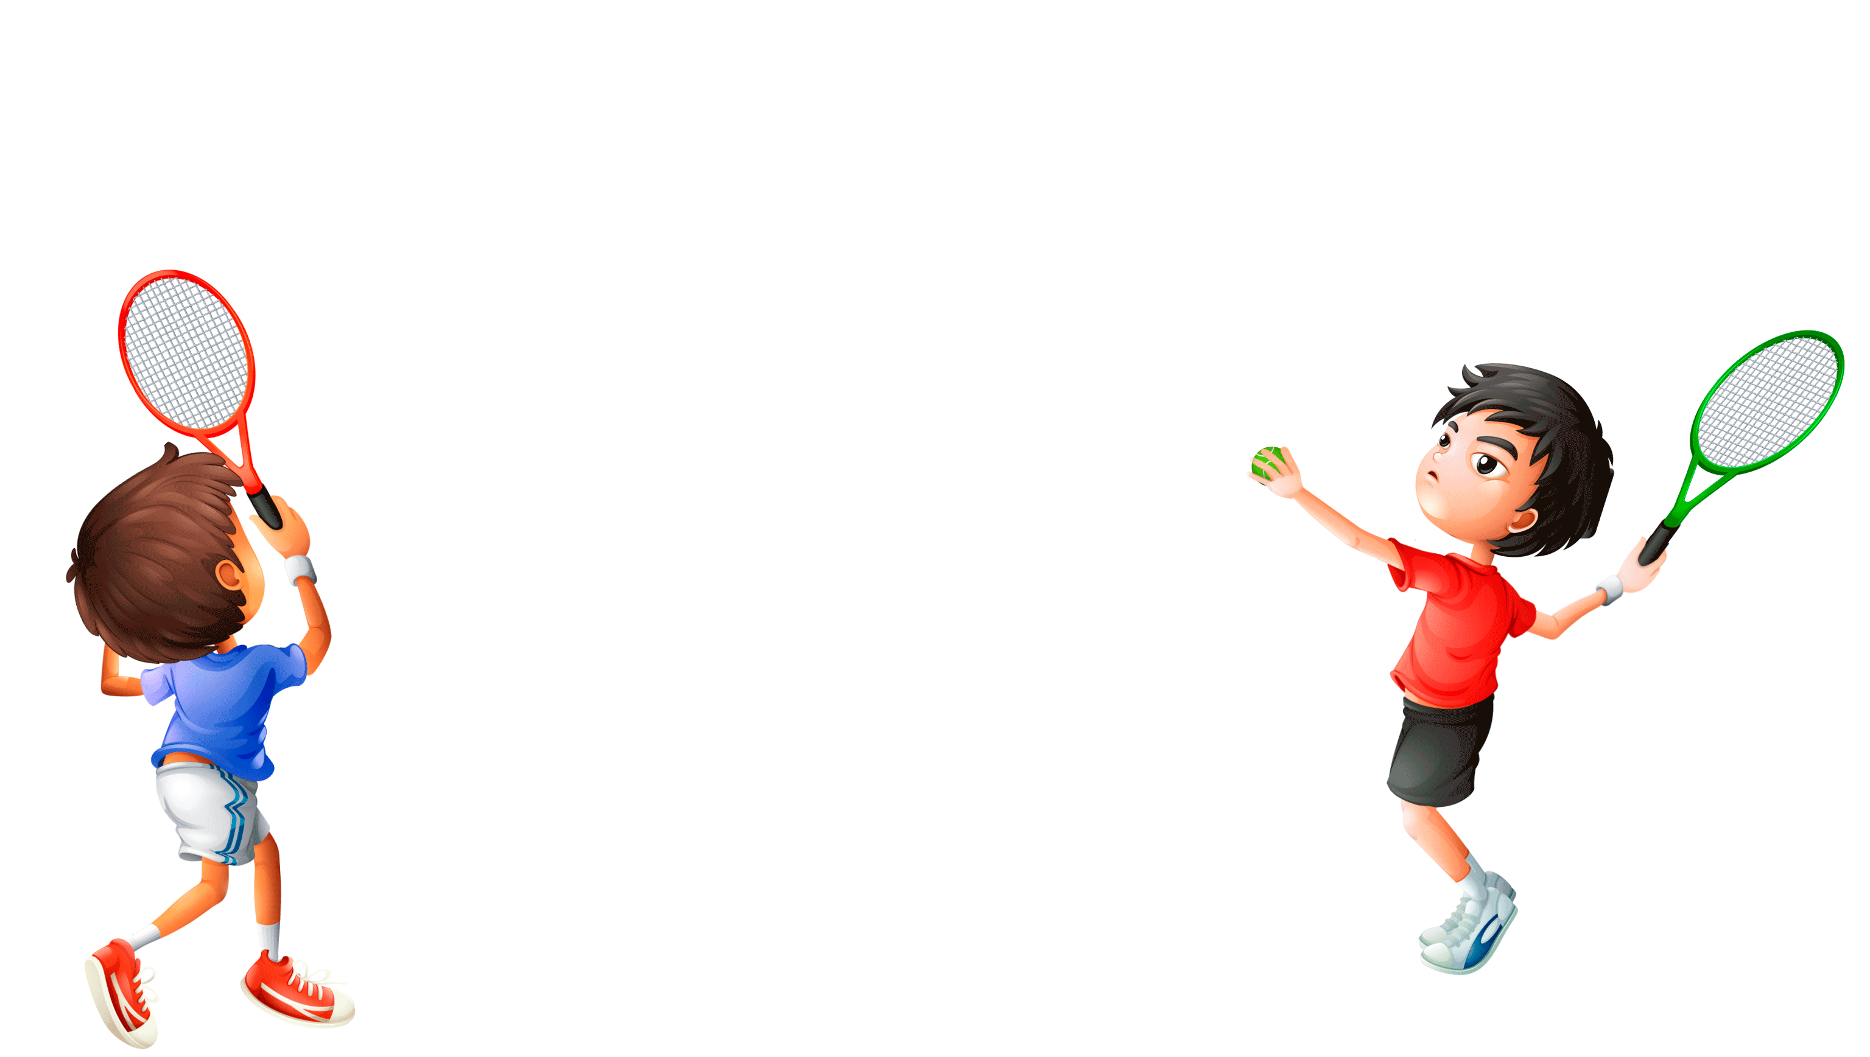
Весенние прогулки

Slide 16
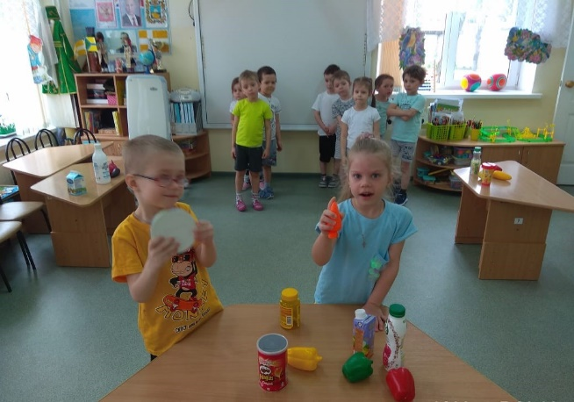
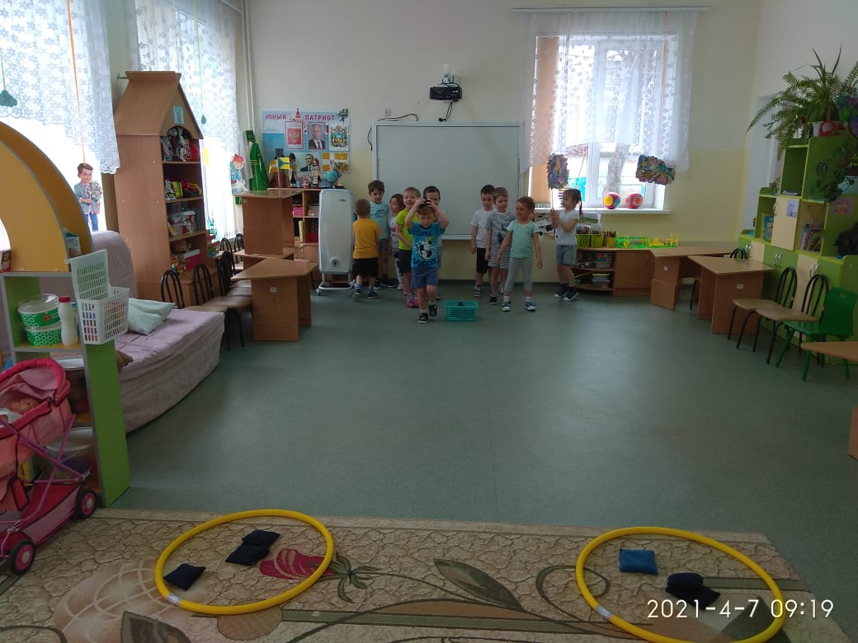
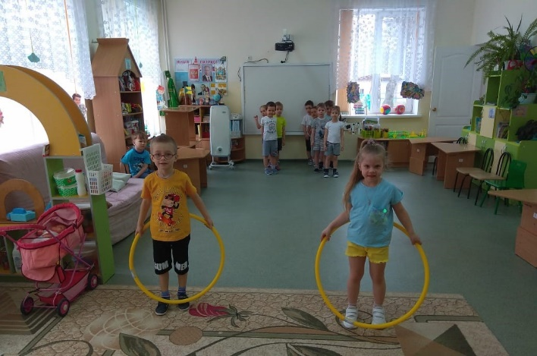
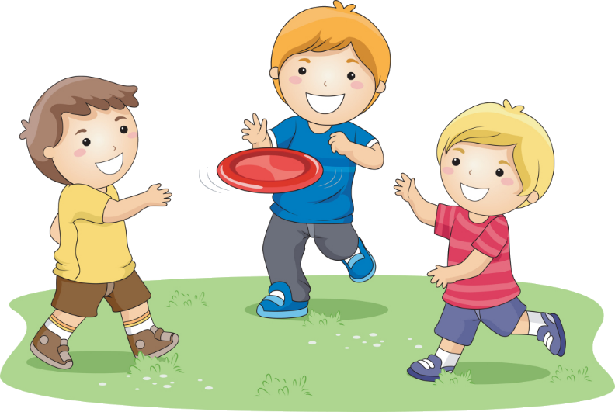
Двигательная деятельность в группе

Slide 17
Закаливание организма
Закаливание способствует решению целого комплекса оздоровительных задач. Оно не только повышает устойчивость, но и способность к развитию компенсаторных функциональных возможностей организма, повышению его работоспособности. Для развития процесса закаливания организма необходимо повторное или длительное действие на организм того или иного метеорологического фактора: холода, тепла, атмосферного давления. Благодаря повторным действиям факторов закаливания, более прочнее развиваются условно рефлекторные связи. Если закаливание проводить систематически и планомерно, оно положительно влияет на организм ребенка: улучшается деятельность его систем и органов, увеличивается сопротивляемость к различным заболеваниям, и, в первую очередь, простудного характера, вырабатывается способность без вреда для здоровья переносить резкие колебания различных факторов внешней среды, повышается выносливость организма.

Slide 18
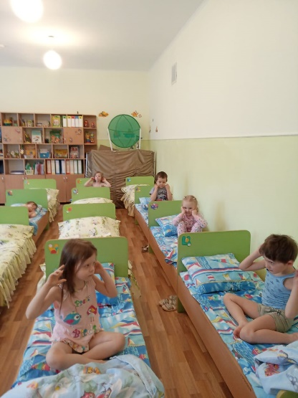
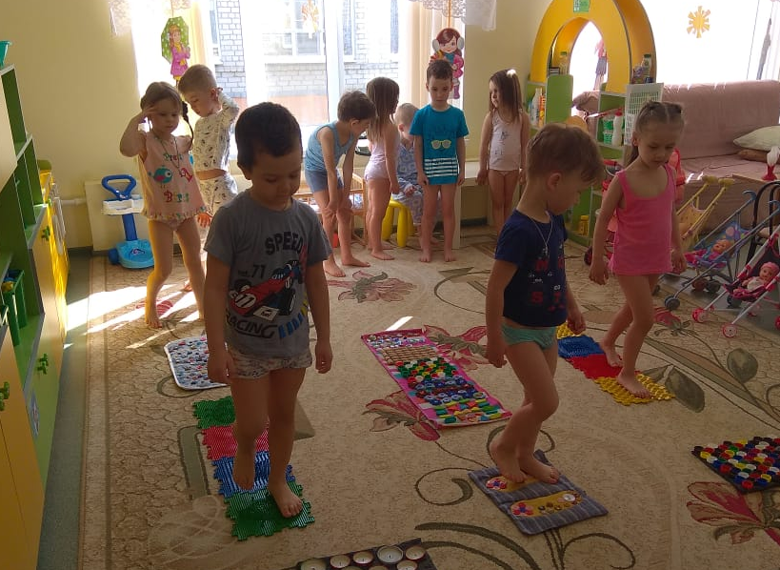
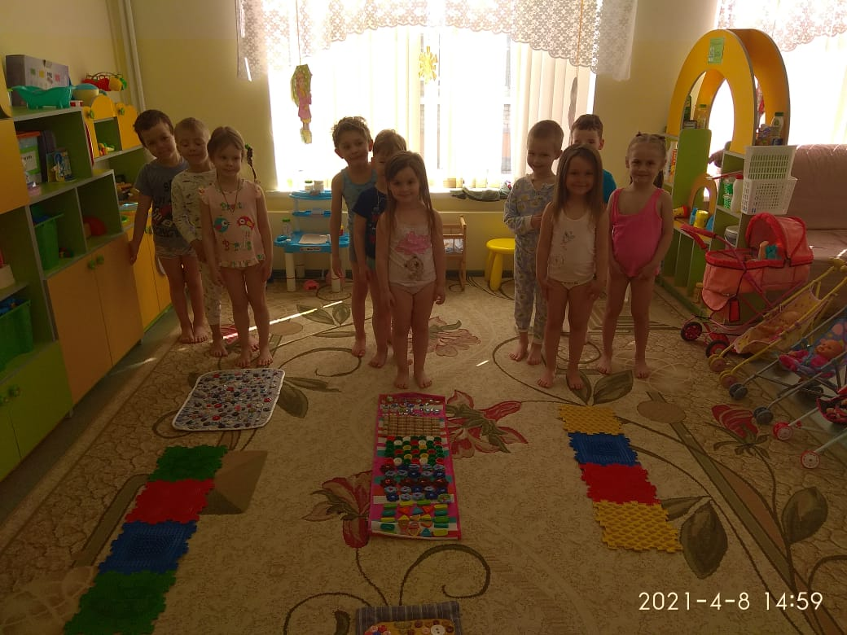
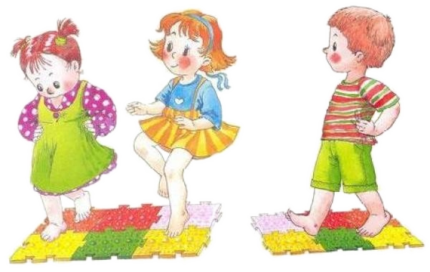
Что за чудо?
Наши ножки оказались на дорожке.
На дорожке не простой,
А затейливой такой!
А потом еще немножко
Разомнем свои мы ножки.
Чтоб здоровыми остаться,
Надо с детства закаляться!

Slide 19
Сохранение стабильного психоэмоционального состояния
Специалисты отмечают, что психофизическое здоровье и эмоциональное благополучие ребенка во многом зависит от среды, в которой он живет и воспитывается. Психическое здоровье является составным элементом здоровья и рассматривается как совокупность психических характеристик, обеспечивающих динамическое равновесие и возможность выполнения ребенком социальных функций.

Slide 20
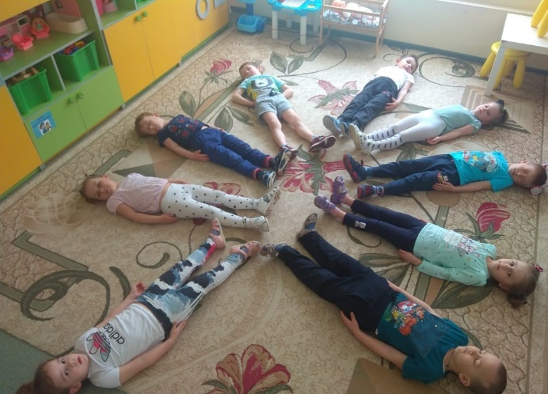
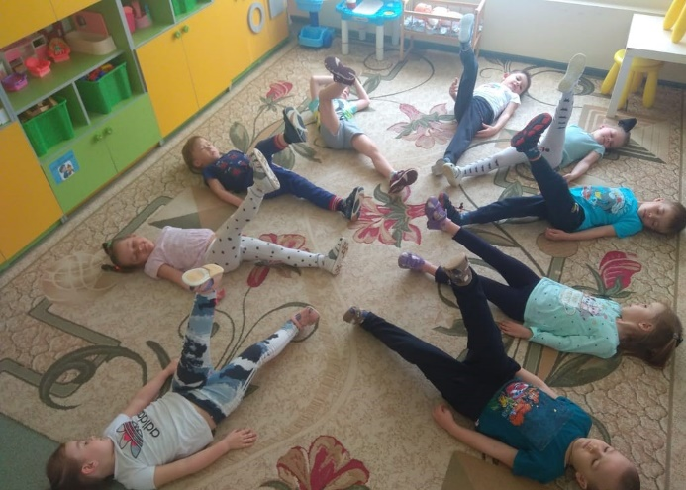
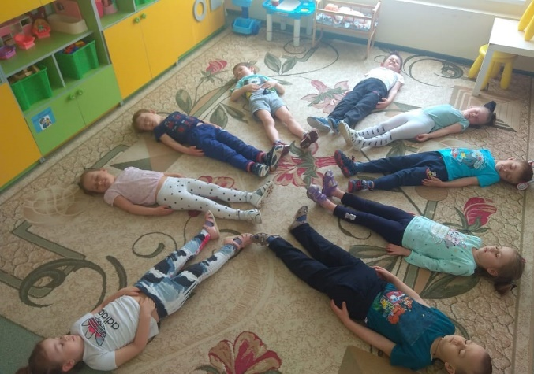
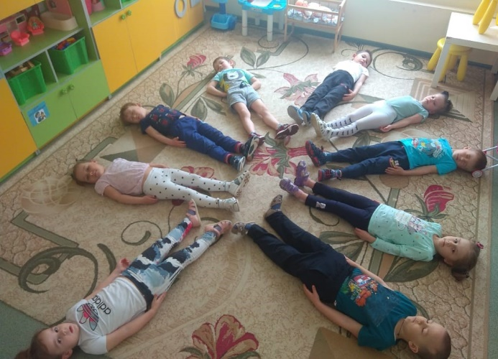
Мы спокойно отдыхаем.
Сном волшебным засыпаем…

Slide 21
Отношения в семье являются основой психологического состояния ребенка: именно от них зависит, насколько ребенок уверен в своих силах, насколько он весел и любознателен, насколько открыт общению и готов к настоящей дружбе. Если ребенок знает, что дома его ждут любящие родители, которым можно поверить все свои тревоги и неудачи, от которых он получит новый заряд любви и тепла, ему по силам будет перенести многие неприятности и невзгоды.

Slide 22
Соблюдение правил личной гигиены
Гигиеническая культура столь же важна для человека, как и умение, разговаривать, писать, читать. Уход за собой дарит человеку ощущение чистоты, здоровья: каждая клеточка организма начинает жить в оптимальном режиме, не огорчая её владельца. Сколько радости доставляет человеку, ощущение хорошо и слаженно работающего организма!
Важно, чтобы малыш усвоил, что в его теле нет органов, отделов ненужных, некрасивых, что обо всех частях тела надо одинаково постоянно заботиться и в первую очередь содержать в чистоте. Нельзя заставлять свой организм долго ждать, если возникла потребность в уринизации, дефекации и т.д.
Подводить детей к пониманию того, что соблюдение чистоты тела важно не только для охраны личного здоровья, но и здоровья окружающих.

Slide 23
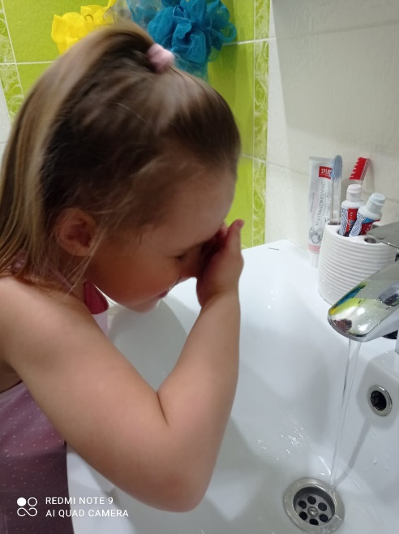
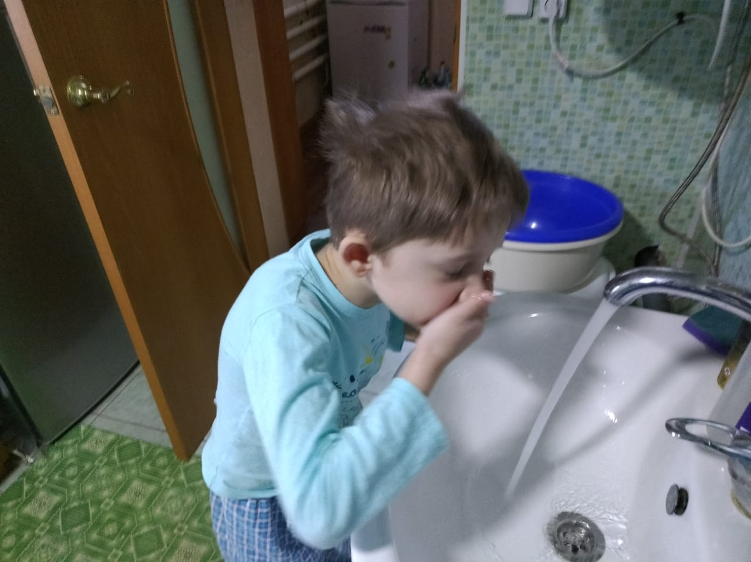
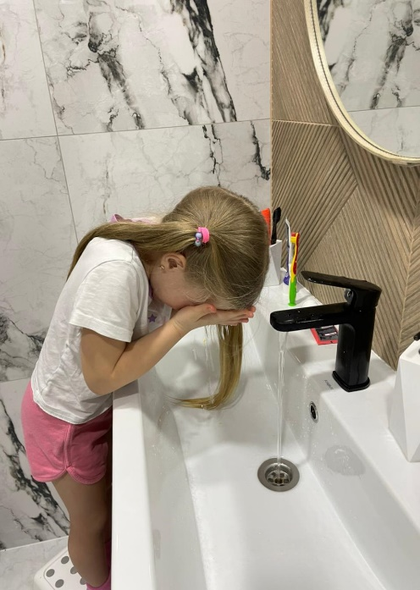
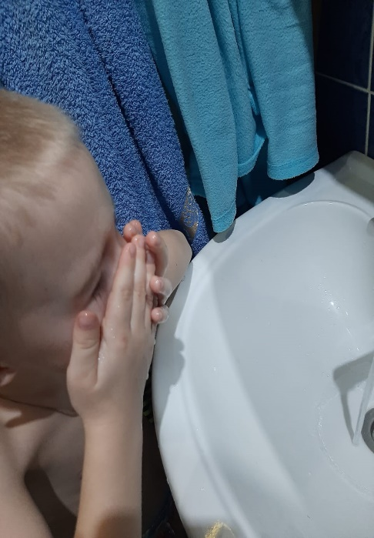
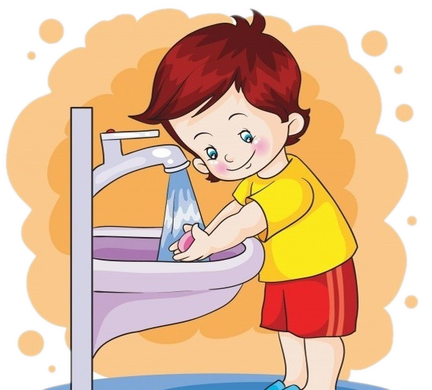
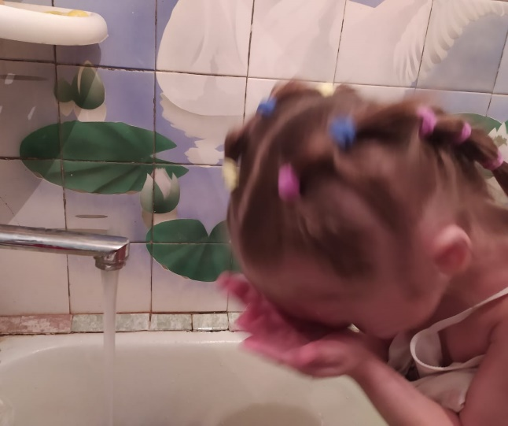
Только солнышко засветит, Умываются коты. Рано утром на планете Чистым должен быть и ты.

Slide 24
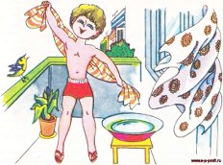
Нужно приучать ребёнка к гигиеническому индивидуализму: своя расчёска, своя постель, свой носовой платок, своё полотенце, своя зубная щётка.
Подводить детей к пониманию того, что соблюдение чистоты тела важно не только для охраны личного здоровья, но и здоровья окружающих.

Slide 25
Формирование основ здорового образа жизни у дошкольников должно проводится постоянно без выходных и праздничных дней.
Ребенок с младенчества должен усвоить, что здоровым быть хорошо, а болеть плохо. Чтобы всегда быть здоровым он должен соблюдать определенные правила и не делать того, что может привести к болезни или травмам.
Малыш всегда следует образу жизни старших, мамы и папы. Поэтому родители, в первую очередь, сами должны вести здоровый образ жизни и не подавать плохой пример своему чаду.
Таким образом, комплексный подход в формировании культуры здорового образа жизни у дошкольников позволит привить им необходимые привычки и навыки, которые будут основой для дальнейшей их жизни.

Slide 26
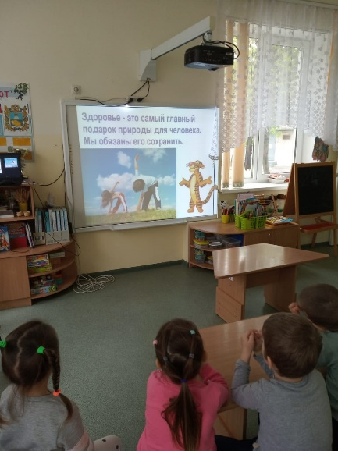
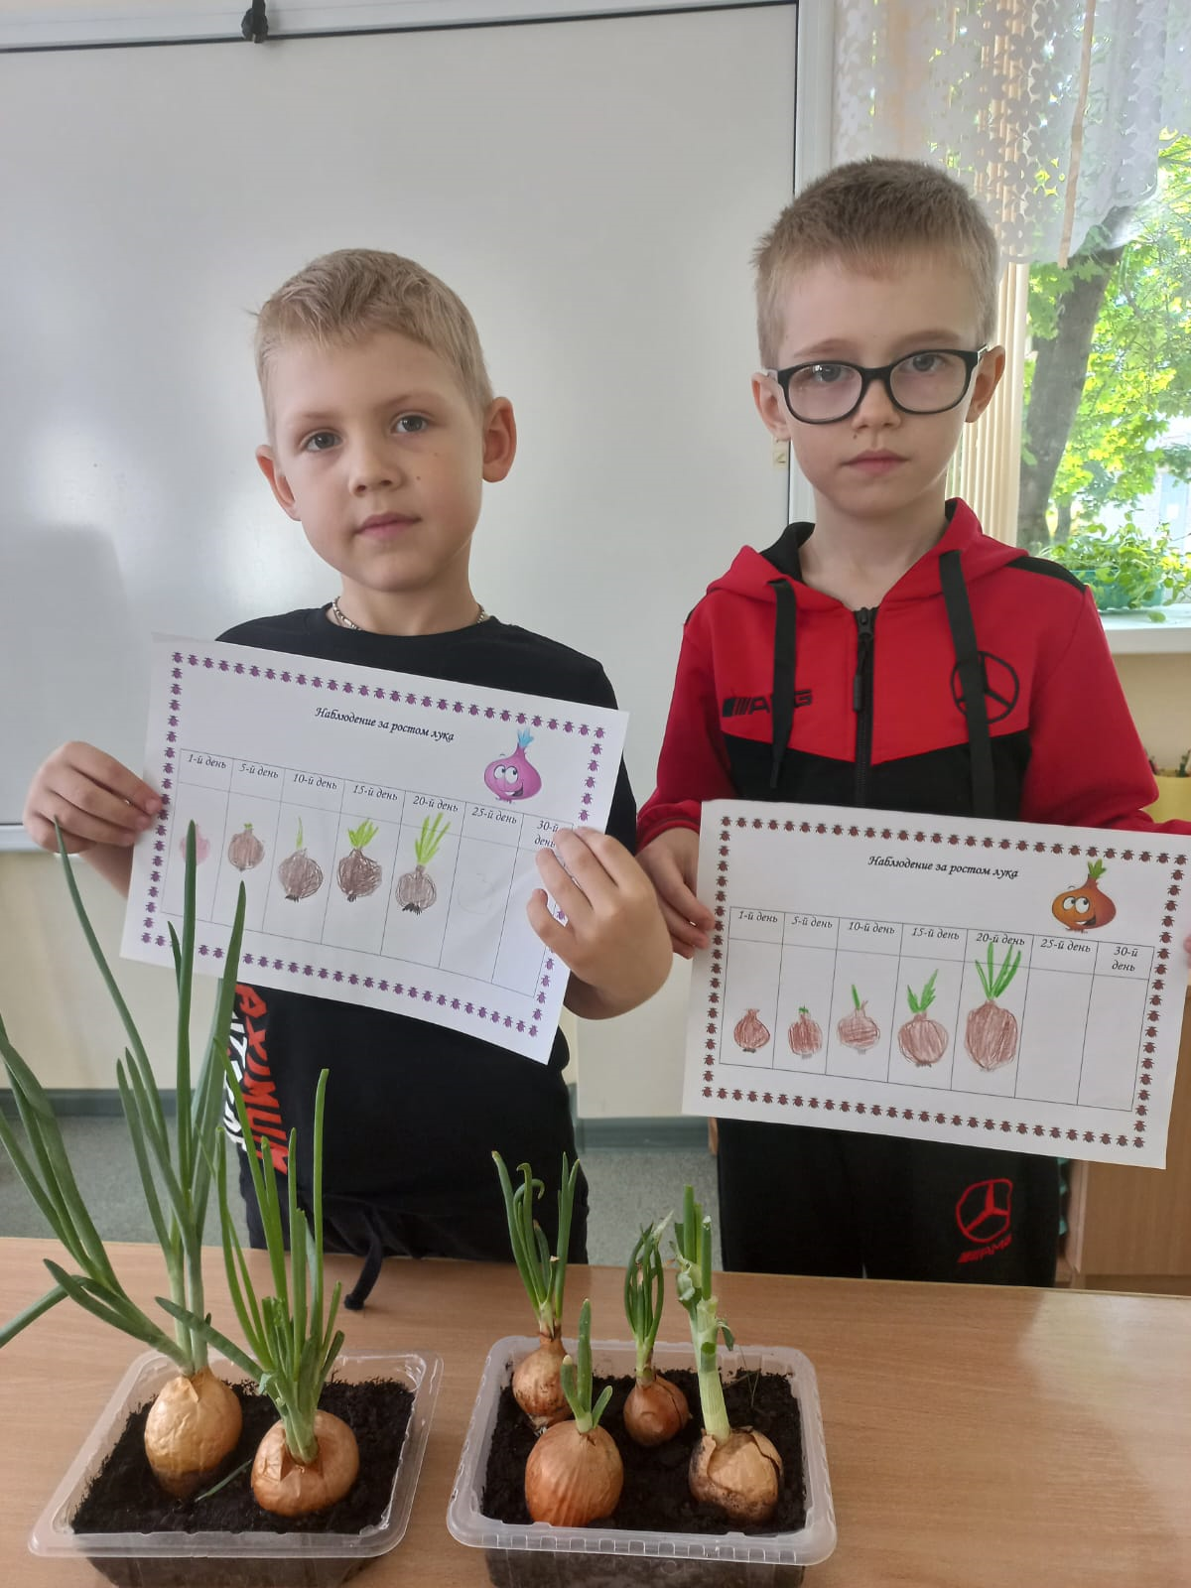
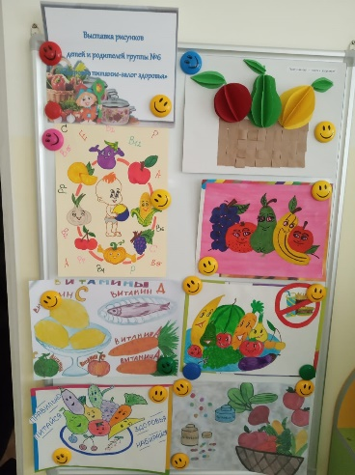
Наглядные методы включают наблюдения, демонстрацию, просмотр видеоматериалов, иллюстраций, выставки работ по изобразительной деятельности и т.д. Например, наблюдения за ростом растений в комфортных условиях и без них формируют представления о значении для жизни света, тепла и воды. Просмотр видеоматериалов, на которых зафиксирована деятельность детей в различные режимные моменты, во время закаливающих и оздоровительных процедур, способствует формированию правильной самооценке дошкольников и закреплению правильных представлений о ЗОЖ.

Slide 27
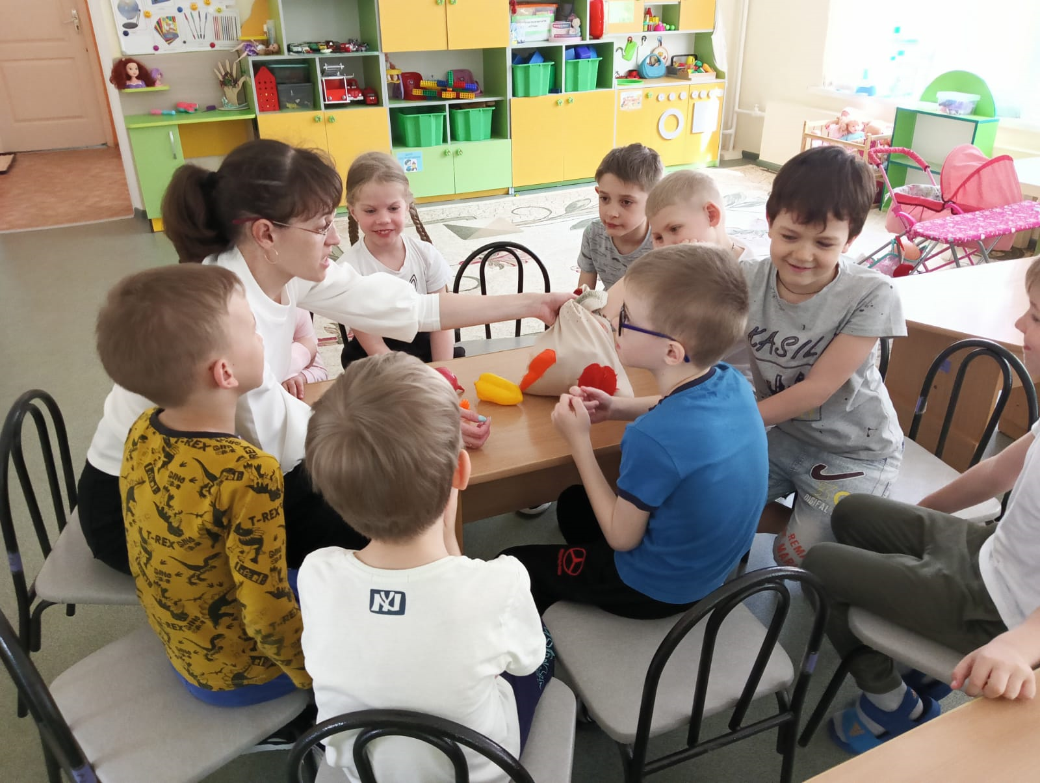
Словесные методы включают рассказы педагога, беседы, объяснения, методы проблемного обучения. Рассказы и беседы следует направить на сообщение дошкольникам необходимых сведений о здоровье и ЗОЖ, уточнение и систематизацию имеющихся представлений. Беседы можно сопровождать опытами и наблюдениями детей. Объяснения проводят с целью разъяснения влияния различных факторов окружающей среды на здоровье, для установления взаимосвязи между различными представлениями ЗОЖ и здоровьем, т.к. дошкольники часто затрудняются самостоятельно установить причинно-следственные связи между явлениями повседневной жизни, в том числе между здоровьем и образом жизни. Предъявление проблемных ситуаций, постановка ситуационных задач, проблемные вопросы способствуют самостоятельному выбору дошкольниками альтернативных решений и планированию деятельности, моделированию поведения детей в условиях окружающей социальной среды большого города. Например, «Идем в театр»: вы с папой и мамой отправились в театр. Театр находится недалеко от вашего дома. Чтобы добраться до места, можно проехать на автобусе. А можно пройти по улице пешком. Какой путь ты выберешь? Почему?

Slide 28
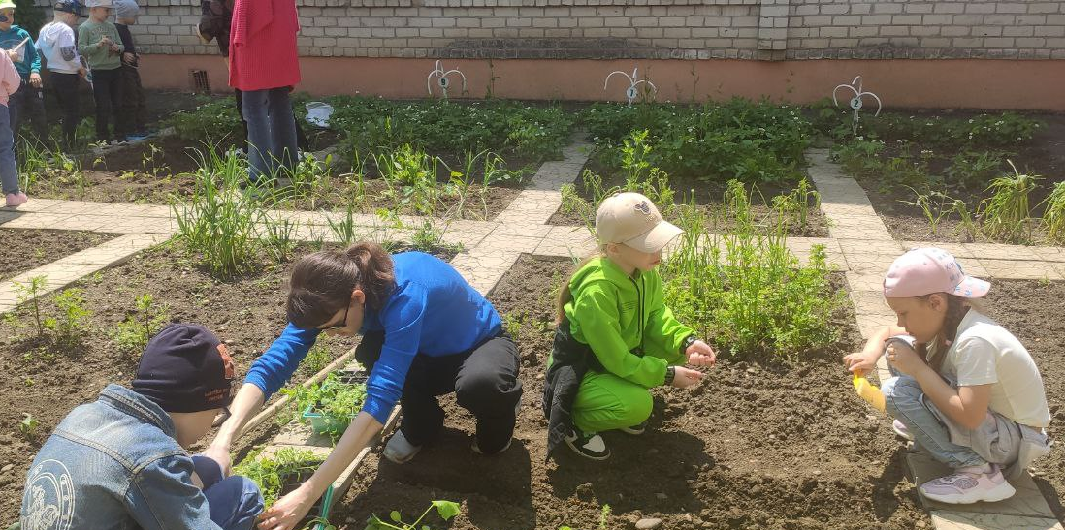
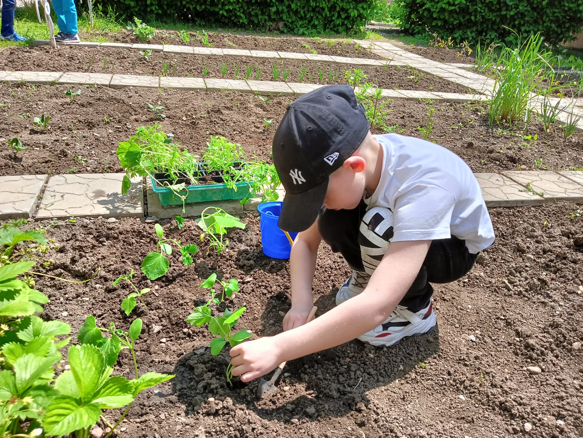
Практические методы включают опыты, упражнения, предметно-практическую деятельность, продуктивную деятельность детей. Например, опытным путем с помощью влажных ватных дисков дети легко установят, что во время прогулки руки становятся грязными.

Slide 29
Для осуществления обогащённого физического развития и оздоравливания детей в группе оборудуется «Уголок здоровья». Он оснащается как традиционными пособиями (массажными ковриками, спортивным инвентарём.) так и нестандартным физкультурным оборудованием, созданным руками педагогов и родителей.
-Для сохранения и укрепления здоровья, обучения и развития детей использую различные традиционные и нетрадиционные формы работы с детьми:
-Ежедневно утром перед завтраком мы с детьми проводим утреннюю гимнастику. Так же и другие медико – восстановительные методы, такие как: гимнастика для глаз, пальчиковая гимнастика, релаксация. Особое внимание в режиме дня уделяется проведению закаливающих процедур, способствующих укреплению здоровья и снижению заболеваемости.
-Для меньшей утомляемости детей во время проведения занятий предусматриваются двигательно - оздоровительные физкультминутки. Для постепенного пробуждения детей проводится гимнастика после дневного сна, а для профилактики плоскостопия хождение по массажным дорожкам.
-Подвижные и спортивные игры с детьми проводятся как на улице, так и в помещении.
Так же в процессе единого здоровьесберегающего пространства ДОУ оборудована сенсорная комната для сенсорных занятий, ведутся индивидуальные паспорта здоровья каждого ребенка.

Slide 30
При ознакомлении с художественной литературой детей знакомят с художественными произведениями по теме ЗОЖ, обсуждают их содержание, разучивают стихотворения, загадки. С целью закрепления и систематизации представлений дошкольников о здоровье и ЗОЖ воспитатель может предложить детям изготовить всем вместе альбом «Здоровый образ жизни». С этой целью выполняют наблюдения, проводят опыты, подбирают соответствующие картинки, рассматривают иллюстрации, фотографии, рисунки детей. В альбоме могут быть страницы с загадками, рассказами, которые составили дети, а с их слов записал педагог. Подготовленный материал дети вместе с педагогом размещают на страницах альбома. Когда все страницы готовы организуется его рассматривание и обсуждение увиденного. В дальнейшем альбом можно использовать как демонстрационный материал, при подготовке тематических выставок, выставлять в книжном уголке.
Формировать представления о ЗОЖ и поведение, способствующее ЗОЖ, у дошкольников эффективнее и гораздо интереснее во время дидактических и сюжетно-ролевых игр. Специально организованные игры дают представление детям о значении для здоровья проветривания помещения, его влажной уборки, стирки одежды и постельного белья, ограничения времени просмотра телевизионных передач и игр за компьютером, использования для профилактики заболеваний закаливающих мероприятий, санитарно-гигиенических процедур, нелекарственных средств.
Созданию позитивного отношения дошкольников к формированию представлений о ЗОЖ способствуют различные способы организации деятельности детей, установление эмоционально –личностных контактов педагога с дошкольниками, использование разнообразных приемов привлечения внимания детей (создание непривычного окружения, появление сказочного персонажа, использование средств педагогического мастерства – мимики, пантомимики, силы и тембра голоса, темпа речи и т.д.).
Для закрепления представлений детей о здоровье и ЗОЖ используют приемы, предусматривающие постановку ребенка в позицию субъекта деятельности в ситуациях «Маленький учитель», «Совет по телефону», «Приход Тимоши» и др.

Slide 31
Задачи физического развития и оздоровления дошкольников.
2-4 года:
Сохранять и укреплять здоровье детей. Развивать функциональные и адаптационные возможности детей и улучшать их работоспособность. Формировать умение сохранять правильную осанку. Удовлетворять потребность детей в движении. Расширять и углублять представления и знания о пользе занятий физическими упражнениями и играми. Знакомить детей с различными способами выполнения основных видов движений. Развивать пространственные ориентировки в статическом положении и в движении. Формировать у детей умения и навыки правильного выполнения движений. Создавать условия для проявления ребенком ловкости, скорости и других физических качеств. Воспитывать интерес к активной двигательной деятельности. Развивать умение быть организованными, поддерживать дружеские взаимоотношения со сверстниками. Воспитывать самостоятельность и учить проявлять активность в разных играх и упражнениях.
4-5 лет
Сохранять и укреплять здоровье детей. Развивать функциональные и адаптационные возможности детей и улучшать их работоспособность. Формировать умение сохранять правильную осанку. Удовлетворять потребность детей в движении. Расширять и углублять представления и знания о пользе занятий физическими упражнениями и играми. Знакомить детей с различными способами выполнения основных видов движений. Развивать пространственные ориентировки в статическом положении и движении. Формировать у детей умения и навыки правильного выполнения движений. Создавать условия для проявления ребенком ловкости, скорости и других физических качеств. Воспитывать интерес к активной двигательной деятельности. Развивать умение быть организованными, поддерживать дружеские взаимоотношения со сверстниками. Воспитывать самостоятельность и учить проявлять активность в разных играх и упражнениях.

Slide 32
5-6 лет
Формировать правильную осанку и развивать все группы мышц. Повышать степень устойчивости организма к воздействию неблагоприятных факторов окружающей среды. Побуждать детей к самостоятельному использованию хорошо знакомых видов и способов закаливания дома и в детском саду. Совершенствовать системы и функции организма. Формировать представления о своем теле, о необходимости сохранения своего здоровья. Увеличивать запасы двигательных навыков за счет разучивания спортивных упражнений и игр с элементами спорта. Овладевать элементами техники основных видов движений. Расширять знания детей о многообразии физических и спортивных упражнений. Развивать у детей интерес к разным видам двигательной деятельности (учебной, игровой, трудовой и т.д.). Повышать уровень произвольности действий детей. Развивать у детей настойчивость и выдержку при достижении цели, стремление к качественному выполнению движения. Развивать доброжелательные отношения со сверстниками в процессе совместной двигательной деятельности.
6-7 лет
Повышать тренированность организма, его устойчивость к воздействию различных неблагоприятных факторов. Развивать способность к удержанию статистических поз и поддержанию правильного положения позвоночника. Обеспечивать систематическую тренировку мелкой мускулатуры, тонких движений рук. Удовлетворять потребность детей в движении. Повышать уровень умственной и физической работоспособности. Расширять у детей представления и знания о разных видах физических упражнений спортивного характера. Побуждать детей к созданию различных вариантов упражнений и игр в самостоятельной двигательной деятельности. Формировать умения изменять характер движений в зависимости от содержания музыкального произведения, добиваясь выразительности двигательных действий. Использовать двигательный опыт, умения, навыки в различных условиях (в лесу, парке и за пределами дома и т.д.). Целенаправленно развивать физические качества (скоростные, скоростные- силовые, силу, гибкость, ловкость и выносливость. Развивать умения выбора способов выполнения движений, учитывая свои возможности, правильно оценивать свои силы и целесообразно применяя их в заданных условиях. Формировать умения и навыки наблюдать, анализировать движения и оценивать качество их выполнения. Развивать координацию движений, чувство равновесия, ориентировку в пространстве, скоростную реакцию, силу и гибкость. Формировать у детей потребность в регулярных занятиях физической культурой. Воспитывать ответственное отношение к выполнению правил и различных заданий. Развивать у детей умение самостоятельно организовывать разные по степени подвижности игры и выполнять упражнения. Содействовать развитию положительных эмоций, умения обращаться со своими сверстниками, взаимопонимания и сопереживания.

Slide 33
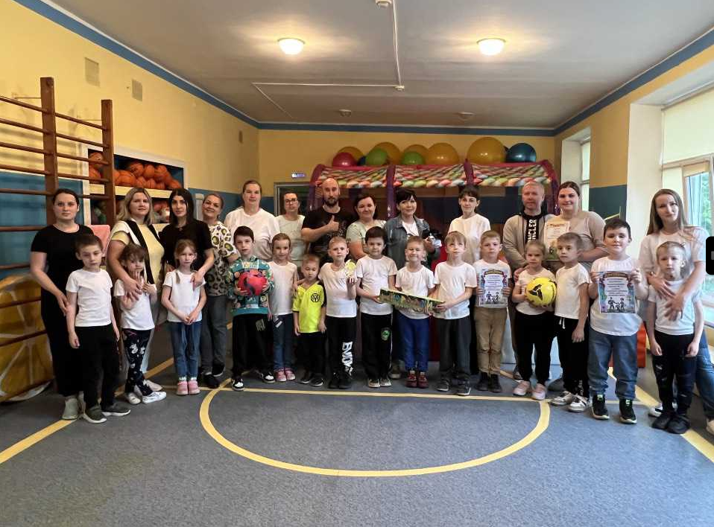
Коллективные формы

Slide 34
Наглядно-информационные формы

Slide 36
Индивидуальные формы

Slide 38
Спасибо
за внимание!

